Slide 1

Федеральное государственное бюджетное образовательное учреждение высшего образования
«МИРЭА – Российский технологический университет»
РТУ МИРЭА
Институт информационных технологий
Кафедра инструментального и прикладного программного обеспечения
Дисциплина «Разработка клиентских частей Интернет-ресурсов»
КУРСОВАЯ РАБОТА
Клиентская часть интернет-ресурса «Современные процессоры»
Студент: Соколов Р.В.
Группа: ИКБО-36-22
Руководитель: к.т.н., доце.
Москва 2023

Slide 2
Цель
Разработка клиентской части интернет-ресурса «Нереляционные СУБД»
Задачи
1. Провести анализ предметной области разрабатываемого интернет-ресурса
2. Обосновать выбор технологий разработки интернет-ресурса
3. Создать пять и более веб-страниц интернет-ресурса с использованием технологий HTML5, CSS3 и JavaScript
4. Организовать межстраничную навигацию
5. Реализовать слой клиентской логики веб-страниц с применением технологии JavaScript
6. Провести адаптацию веб-страниц и размещаемого контента для браузеров и различных видов устройств
7. Выполнить презентацию по курсовой работе

Slide 3
Технологии разработки
HTML5
CSS3
JS
VS Code
……….
……….
Браузеры: Chrome, …..
Устройства: ПК, планшет, смартфон (стоит указать модели)

Slide 4
Страницы сайта

Slide 5
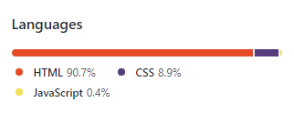
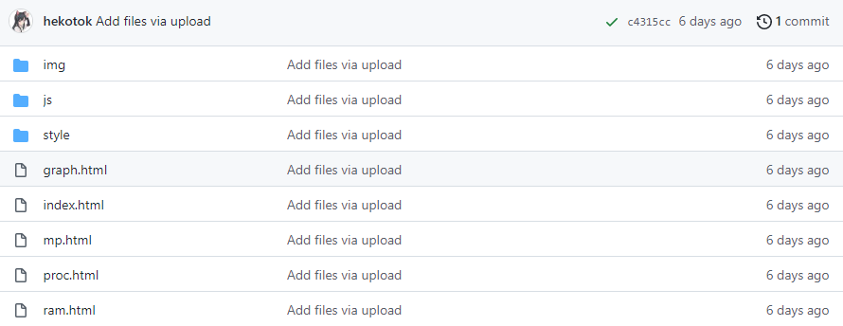
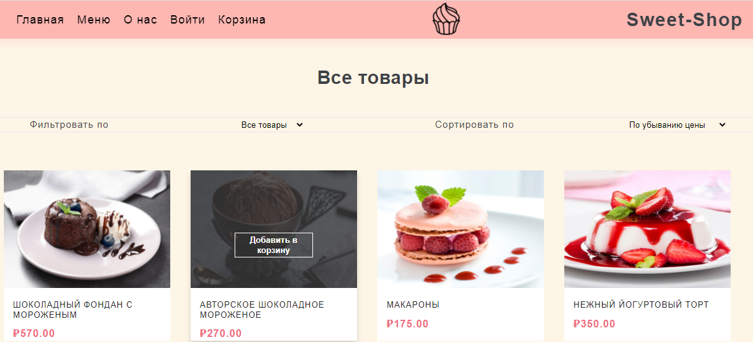
Результаты
разработано Х страниц сайта
написано УУ строк кода
обеспечена межстраничная навигация
обеспечена адаптация к устройству
URL хранилища с кодом (https://........)
URL сайта (https://........)

Slide 6
СПАСИБО ЗА ВНИМАНИЕ!

Slide 7
Федеральное государственное бюджетное образовательное учреждение высшего образования
«МИРЭА – Российский технологический университет»
РТУ МИРЭА
Институт информационных технологий
Кафедра инструментального и прикладного программного обеспечения
Дисциплина «Разработка клиентских частей Интернет-ресурсов»
КУРСОВАЯ РАБОТА
Клиентская часть интернет-ресурса «Современные процессоры»
Студент: Соколов Р.В.
Группа: ИКБО-36-22
Руководитель: к.т.н., доце.
Москва 2023

